Slide 1
اساسيات لغة الجافا
المحاضرة الثانية
أ.لينا الأمين

Slide 2

لغة الجافا هي لغة ترتكز على مبدأ
object-oriented programming language
أو البرمجة كائنية التوجه

Slide 3
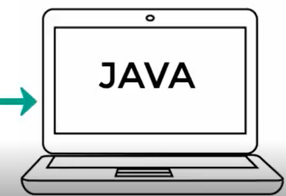
File .java
.class file
System.out.println("java");
javac
Byte code
JVM
Source code
Java compiler
مترجم جافا
كود مطابق للمواصفات وجاهز للتنفيذ

Slide 4
البرنامج الأول في لغة الجافا :
public class Java
{
public static void main(String[] args)
{
System.out.println("welcome in my first program java");
}
}
يقوم هذا البرنامج بطباعة الجملة welcome in my first program java
نلاحظ وجود كلمات باللون الازرق وهي مايعرف بالكلمات المفتاحية أو الكلمات المحجوزة.

Slide 5
تقوم جملةpublic class Java بعملية تعريف الصنف class الذي يحمل اسم Java ،واسم ال class هو اسم الملف، كما تشير كلمة public إلى مستوى الحماية عام أي يسمح لأي عضو يستخدم النظام من تشغيل البرنامج .
السطر الثاني القوس { يدل على بداية class
public static void main(String[] args)
يطلق على هذه الجملة اسم الدالة الرئيسية ,وهي نقطة الانطلاق الأساسي في البرنامج , ومنها يبدأ تنفيذ البرنامج .
void دالة خالية (لاترجع قيمة).
السطر الرابع القوس { يدل على بداية الدالة main

Slide 6
System.out.println يطلق عليها جملة الإخراج أو الطباعة ،وتقوم بطباعة الجملة داخل الأقواس وهي welcome in my first program java
System هو class خاص بالاخراج
لابد أن تبدأ الكلمة بحرف S capital لان اللغة حساسة للاحرف.
بقية الاحرف تكون small
الجملة المراد طباعتها توضع بين " ".
لابد من انهاء السطر ب;
في حالة طباعة الارقام لاتوضع بين "".

Slide 7
السطر السابع القوس } يدل على نهاية class
السطر الثامن القوس } يدل على نهاية الدالة main
مثال : إذا قمنا بتعديل بسيط في الكودالسابق كالأتي :
public class Java
{
public static void main(String[] args)
{
System.out.println("welcome in my \n first program java");
}
}

Slide 8
فإن المخرج هو التالي : welcome in my
first program java
تعريف المتغيرات :
Data type variable name ;
مثال : int x ;
float name ;
إسناد قيم للمتغير :
بطريقة مباشرة : مثال : int x = 3;
بطريقة غير مباشرة ,مثال : int x ;
x =3 ;

Slide 9
إدخال البيانات من لوحة المفاتيح باستخدام صناديق الحوار:
import javax.swing.*;
public class test {
public static void main( String args[])
{
String x;
int y ;
x =JOptionPane.showInputDialog("Enter x" );
y = Integer.parseInt(x);
}
}

Slide 10
import javax.swing.*; تقوم هذه العبارة باستدعاء ال class المسمى javax.swing الخاص بصناديق الحوار
صندوق ادخال عرض
x =JOptionPane.showInputDialog("Enter x" );
الدالة الخاصة بعرض صندوق الحوار لإدخال قيمة ,وهذه الدالة تقوم بقراءة القيمة من نوع String
y = Integer.parseInt(x);السطر التالي يقوم بتحويل
المتغير x من نوع String إلى النوع Integer

Slide 11
مثال 1: أحسب متوسط ثلاثة درجات حرارة ؟
نفرض أن درجات الحرارة هي T1 , T2 , T3
AV نفرض أن المتوسط
الحل : الخطوة الأولى نعرف المتغيرات ونسند لها قيم
الخطوة الثانية نحسب المتوسط من المعادلة AV=T1+T2+T3 / 3
الخطوة الثالثة نطبع المتوسط AV

Slide 12
public class Java
{
public static void main(String[] args)
{
int t1,t2,t3;
flout av;
Av=t1+t2+t3/3;
System.out.println(“av=“ + av);
}
}

Slide 13
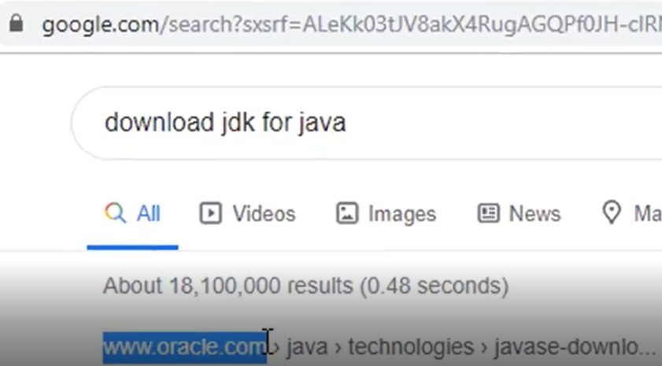
العملي:
لتثبيت البرنامج :
اولا نقوم نتحميل JDK

Slide 14
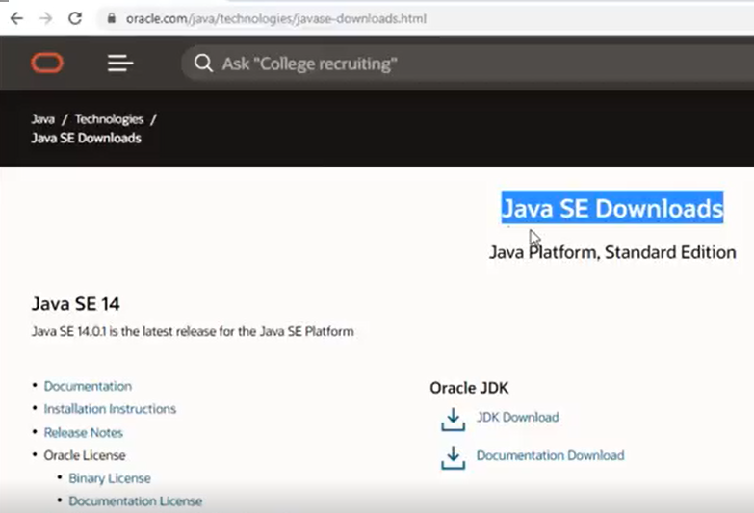

Slide 15
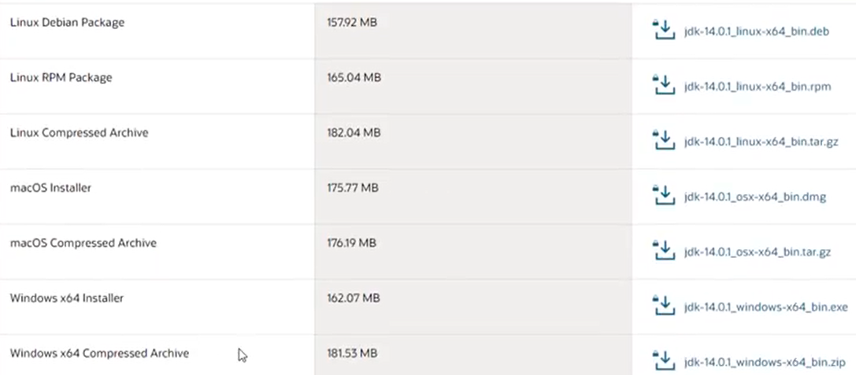
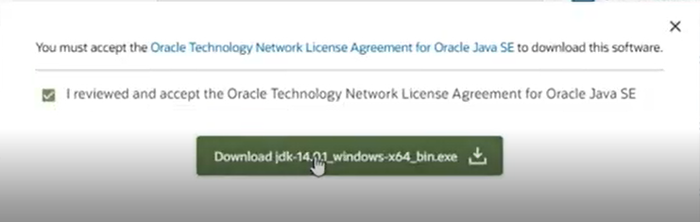

Slide 16
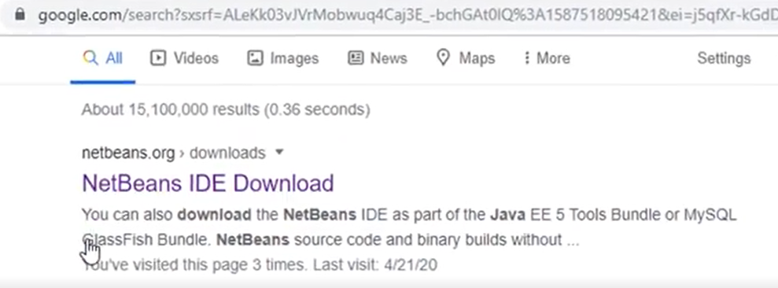
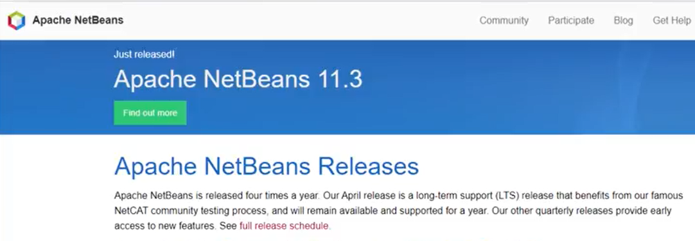
ثانيا نقوم نتحميل IDE

Slide 17
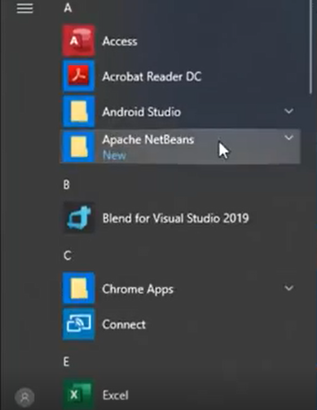
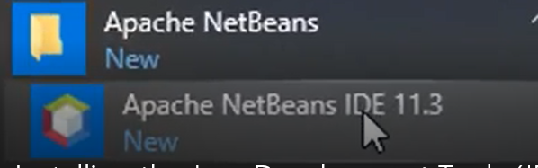

Slide 18
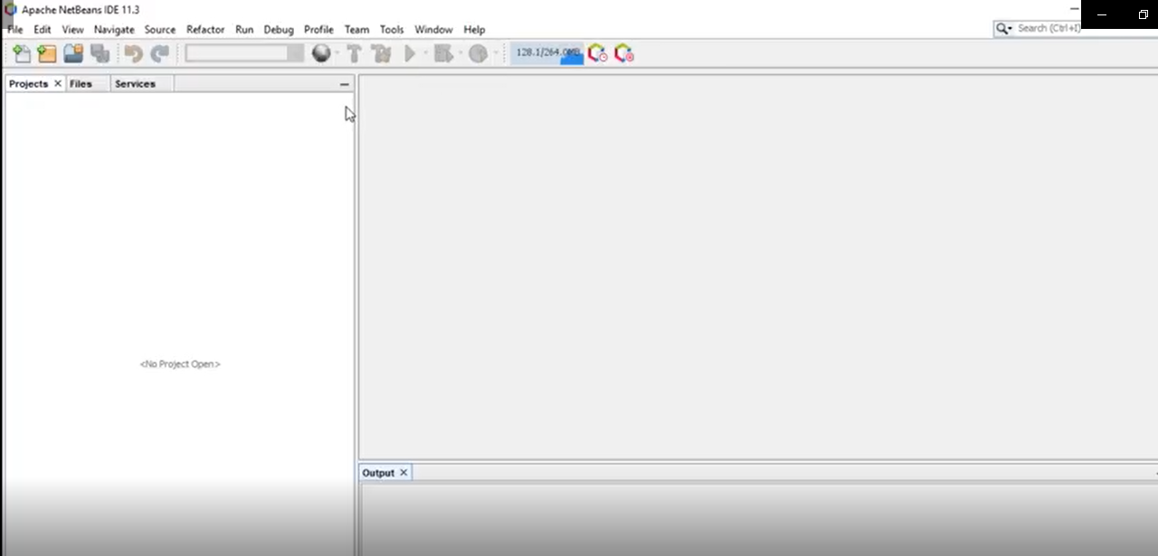
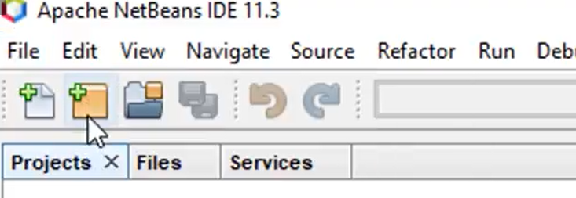

Slide 19
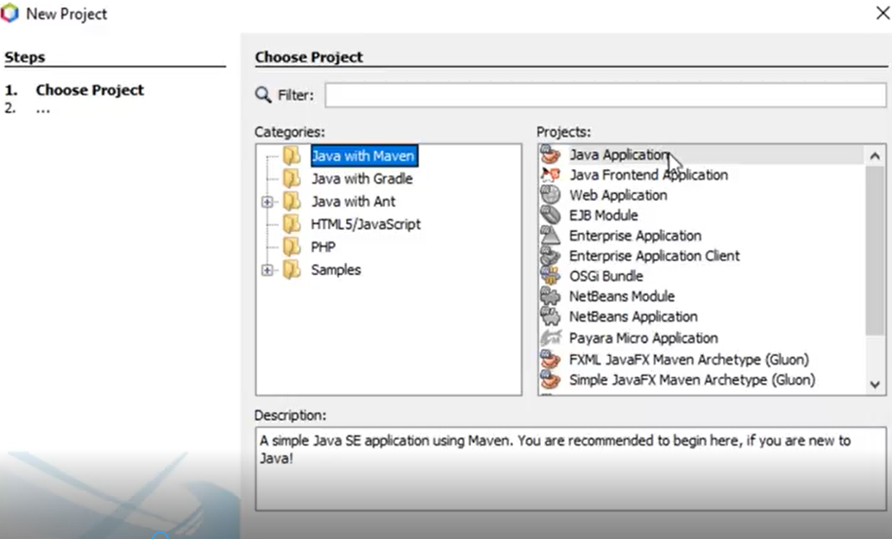

Slide 20
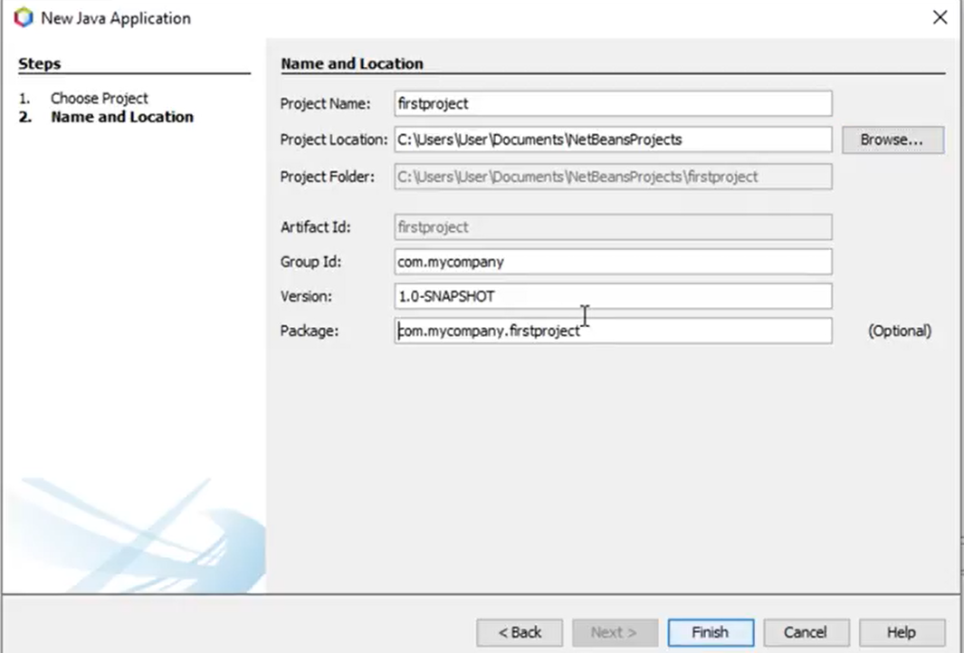
اسم المشروع
مكان حفظ المشروع
اسم package
نضغط عند الانتهاء من ملء البيانات

Slide 21
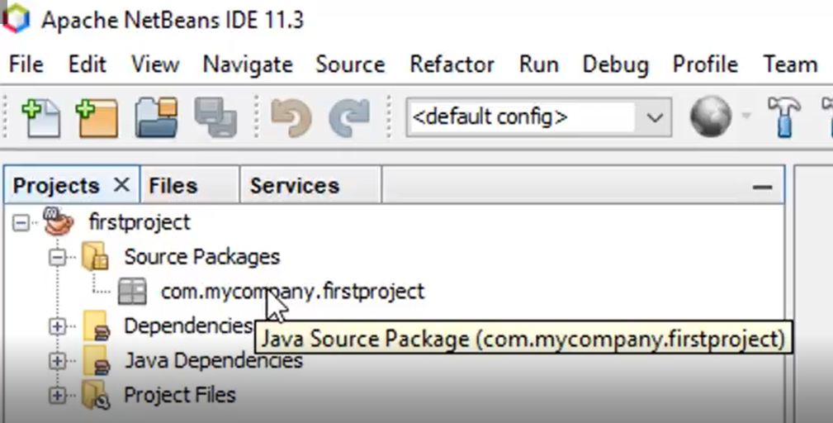
اسم المشروع
اسم package

Slide 22
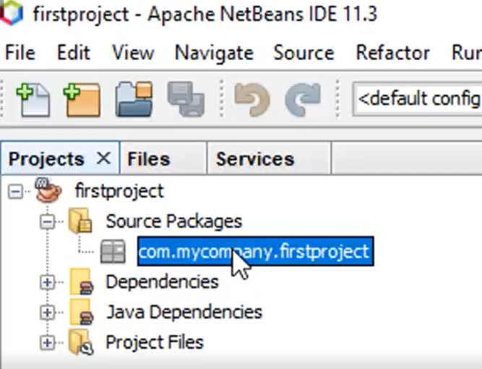
داخل هذا ال package نقوم بانشاء ملف الjava

Slide 23
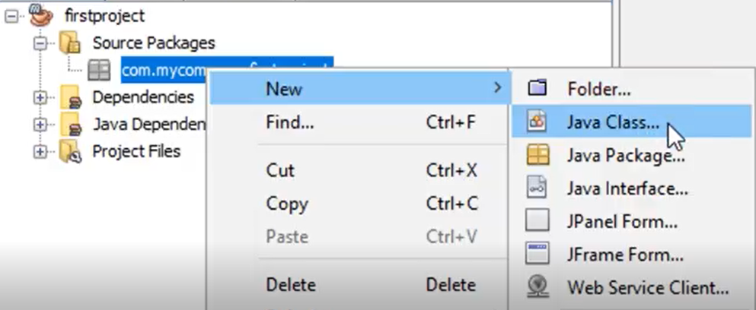
نضغط بالزر اليمن ونختار New ثم نختارjava Class

Slide 24
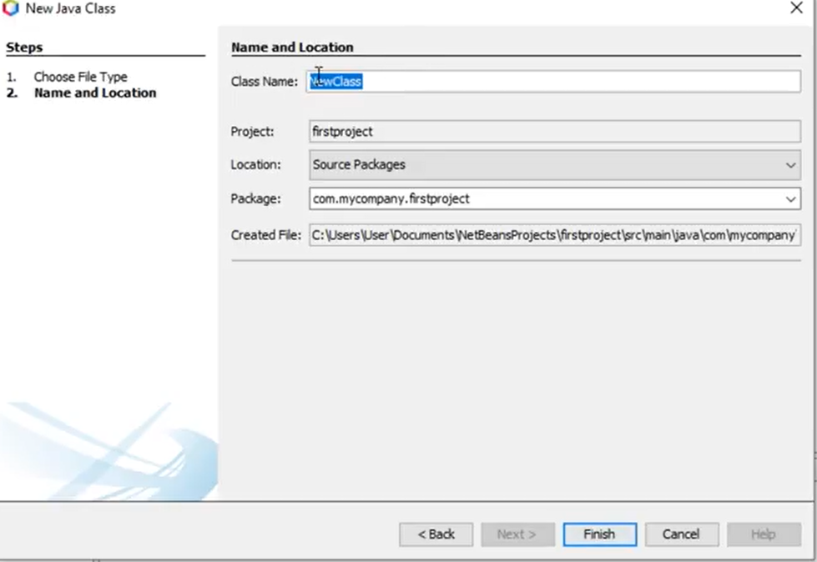
تظهر الشاشة التالية
اسم الclass
نتاكد انه ينتمي للمشروع المطلوب
نتاكد انه ينتمي لل source packages
نتاكد من اسم packages
موقع ملف java

Slide 25
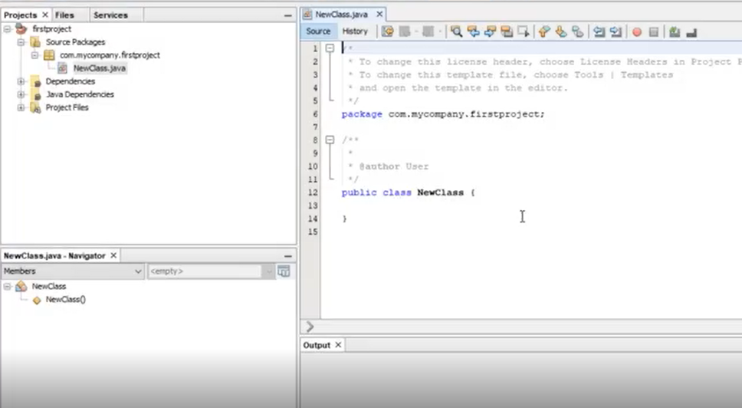

Slide 26
